Slide 1



固体物理（2班）
Solid state physics
学院（系） 材料科学与光电技术学院
授课教师 王峙，魏大海
中科院半导体所
Email wangzhi@semi.ac.cn
Tel 010-82304043
Samuel Velasco/Quanta Magazine

Slide 2
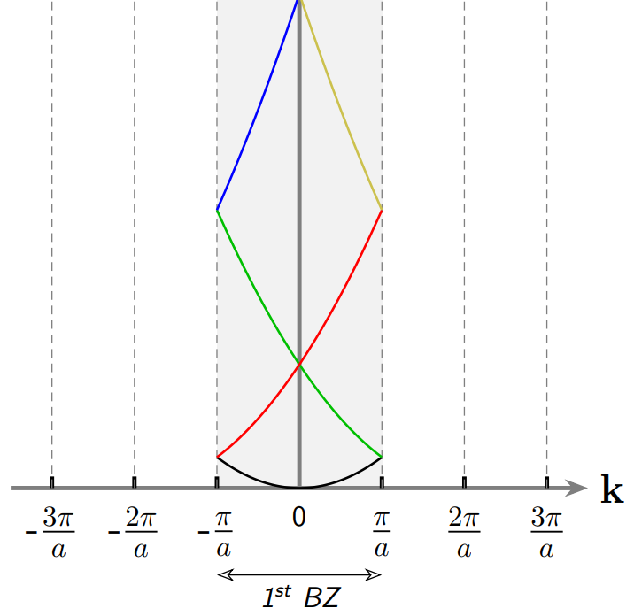
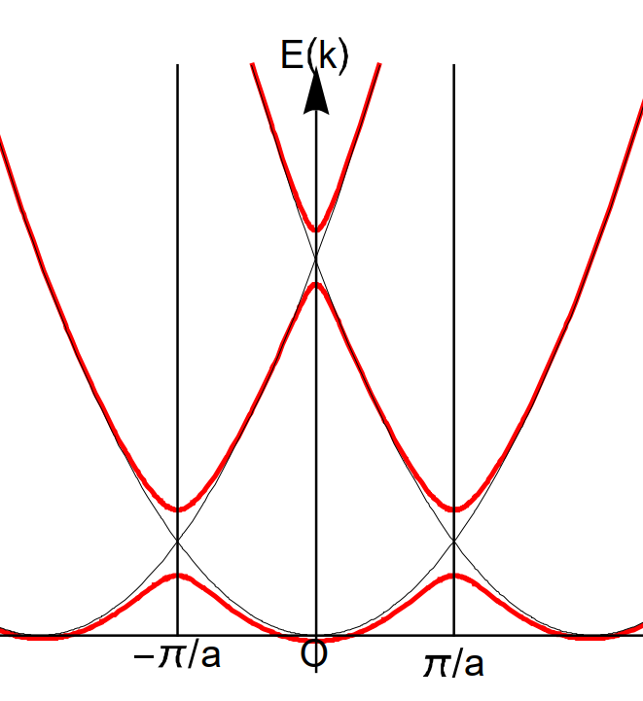
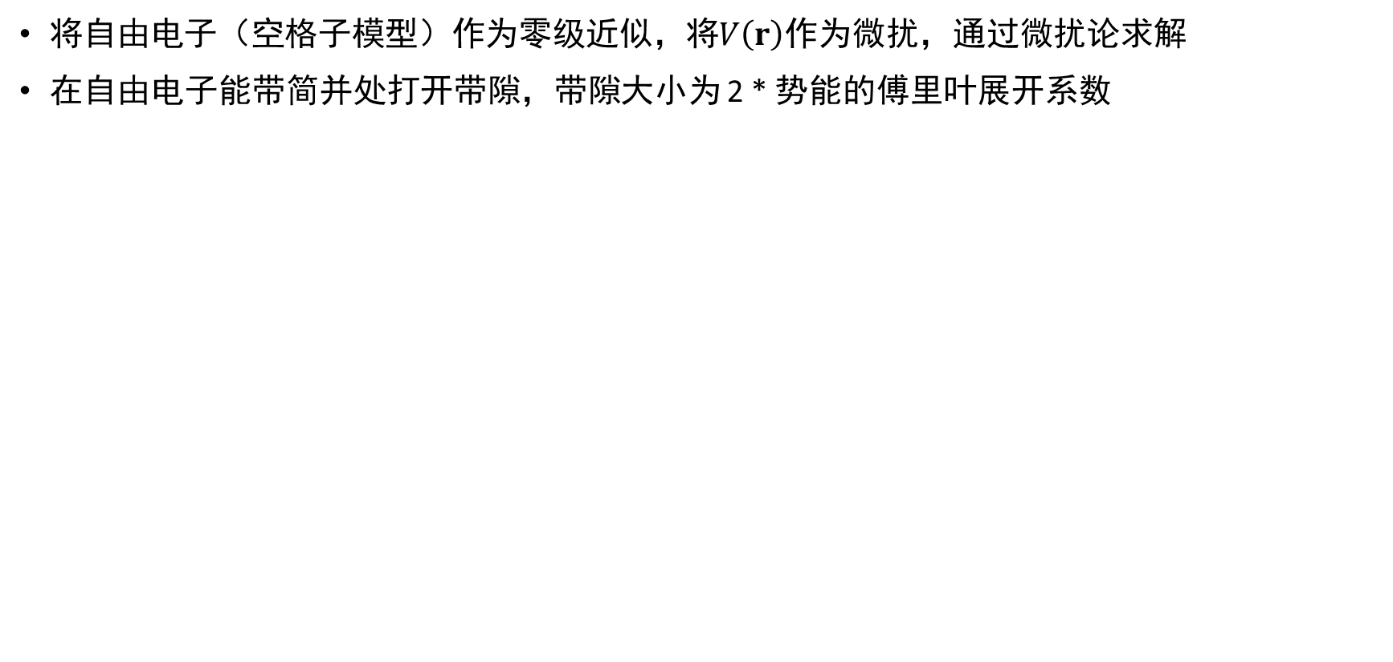



回顾：近自由电子近似与带隙
中国科学院大学 | 2026 年 10 月 21 日 | 2
将自由电子（空格子模型）作为零级近似，将$V\left(r\right)$作为微扰，通过微扰论求解
在自由电子能带简并处打开带隙，带隙大小为 2 * 势能的傅里叶展开系数
$$2\left|U_{2G}\right|$$
$$2\left|U_{G}\right|$$
$$2\left|U_{−G}\right|$$

Slide 3
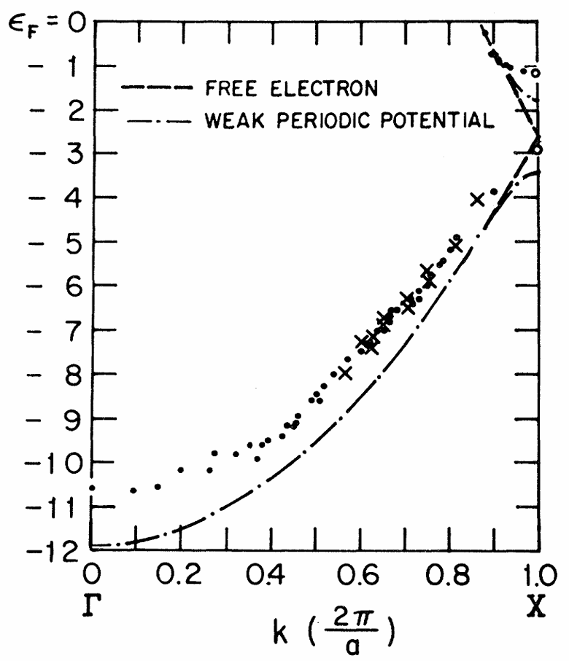
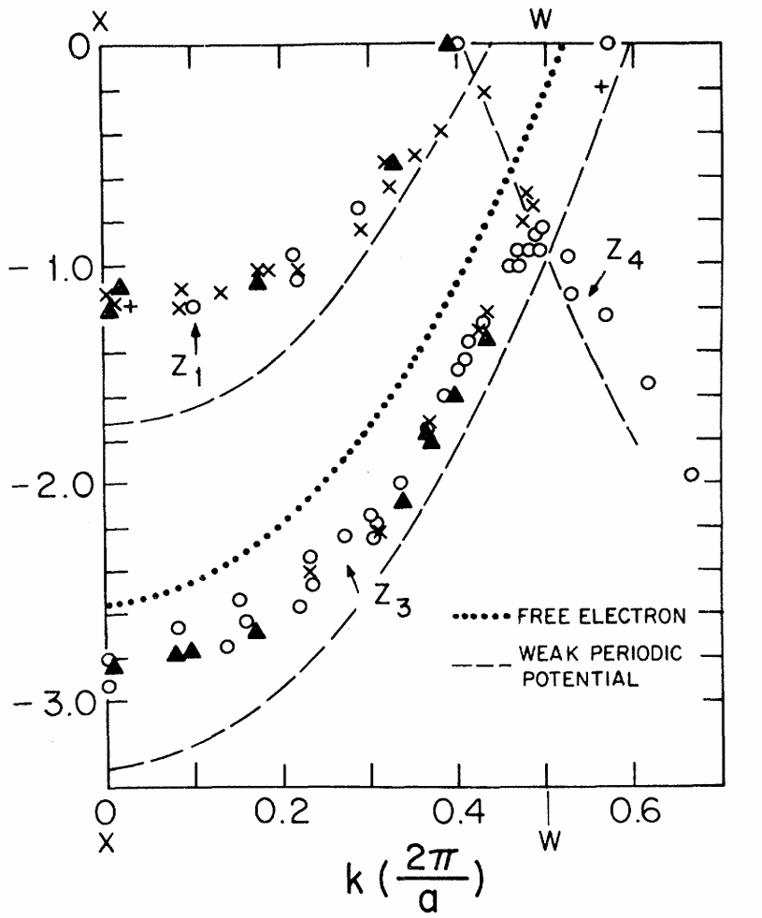
近自由电子近似的成功与局限性
中国科学院大学 | 2026 年 10 月 21 日 | 3
近自由电子近似认为， 原子实对电子的作用很弱，电子感受到的平均场接近一常数（或0），起伏很小
这一图像接近金属中电子的实际情况
对轻、主族金属的总带宽、有效质量、费米面预测都比较成功

Slide 4
近自由电子近似的成功与局限性
中国科学院大学 | 2026 年 10 月 21 日 | 4
预测的带隙大小存在显著误差
远离费米面处能带结构显著偏离实验
无法定量预测过渡金属、离子晶体、共价晶体能带结构
。。。

Slide 5
紧束缚模型
中国科学院大学 | 2026 年 10 月 21 日 | 5
第四章 能带理论

Slide 6
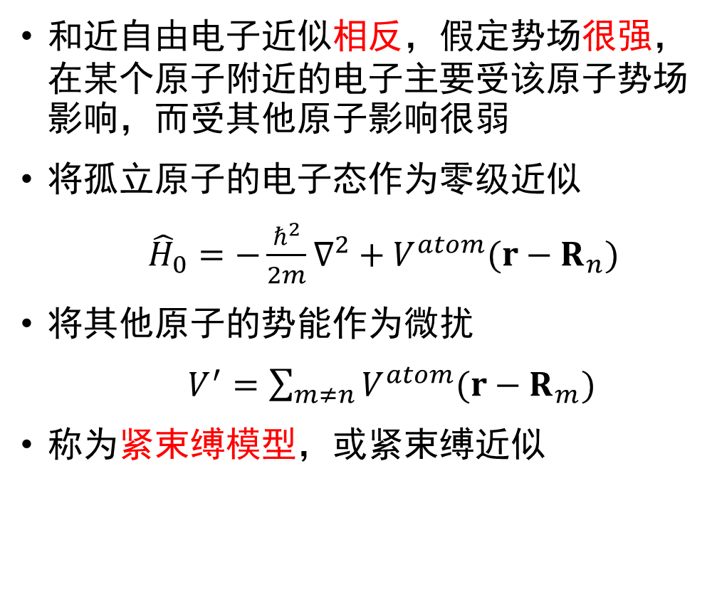
紧束缚模型 (Tight-Binding Model)
中国科学院大学 | 2026 年 10 月 21 日 | 6
和近自由电子近似相反，假定势场很强，在某个原子附近的电子主要受该原子势场影响，而受其他原子影响很弱
将孤立原子的电子态作为零级近似
${\hat{H}}_{0}=−\frac{ℏ^{2}}{2m}∇^{2}+V^{atom}(r−R_{n})$
将其他原子的势能作为微扰
$V^{′}=\sum_{m≠n}{V^{atom}(r−R_{m})}$
称为紧束缚模型，或紧束缚近似

Slide 7
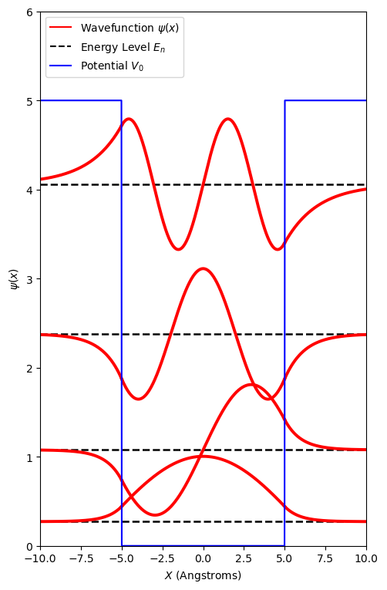
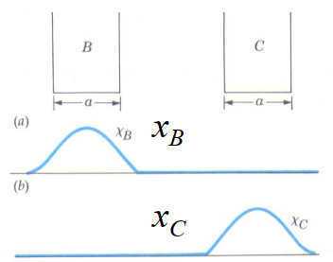


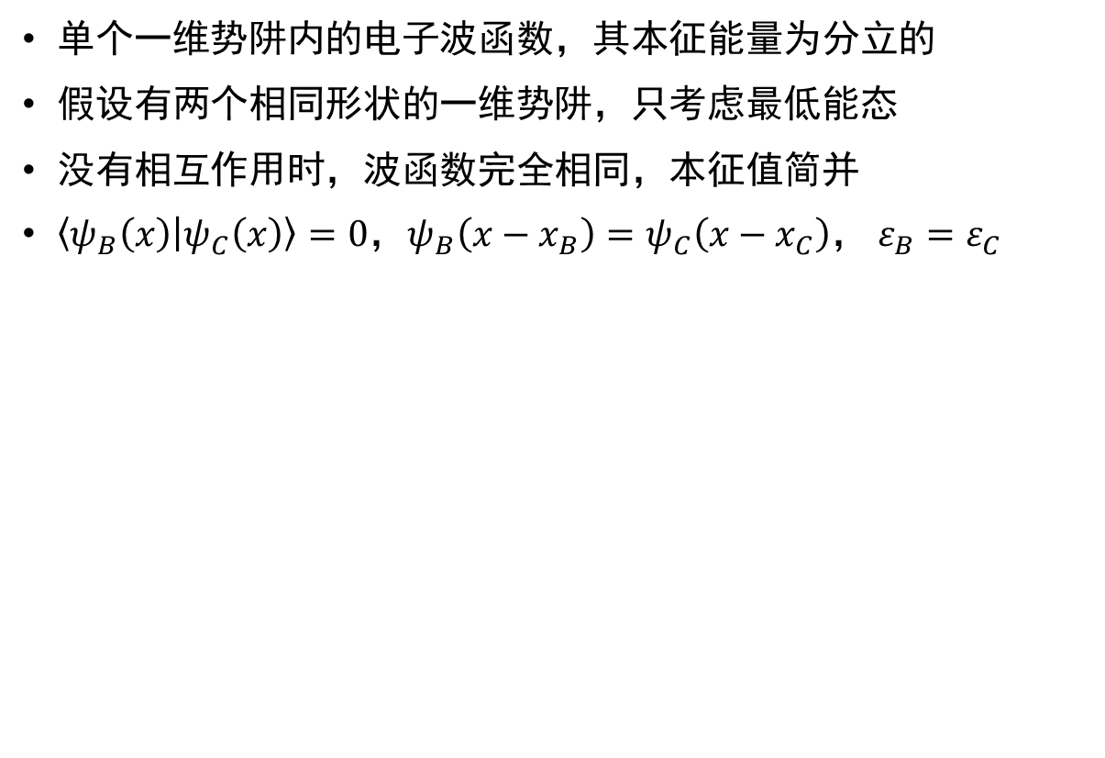


紧束缚模型：一维有限深势阱的耦合
中国科学院大学 | 2026 年 10 月 21 日 | 7
单个一维势阱内的电子波函数，其本征能量为分立的
假设有两个相同形状的一维势阱，只考虑最低能态
没有相互作用时，波函数完全相同，本征值简并
$\left\langle ψ_{B}\left(x\right) | ψ_{C}\left(x\right)\right\rangle =0$，$ψ_{B}\left(x−x_{B}\right)=ψ_{C}\left(x−x_{C}\right)$， $ε_{B}=ε_{C}$
没有相互作用的双势阱
$$ψ_{B}\left(x\right)$$
零级近似波函数
（简并）
$$ψ_{C}\left(x\right)$$
$$ε_{B}$$
$$ε_{C}$$
零级近似本征值（简并）
一维有限深势阱内的本征波函数解

Slide 8
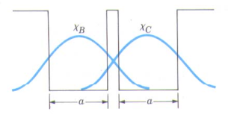
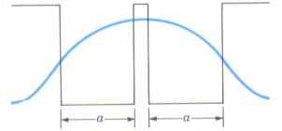
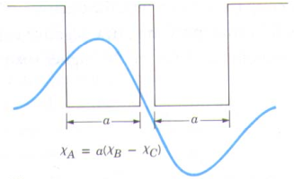
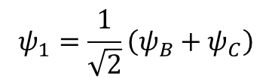
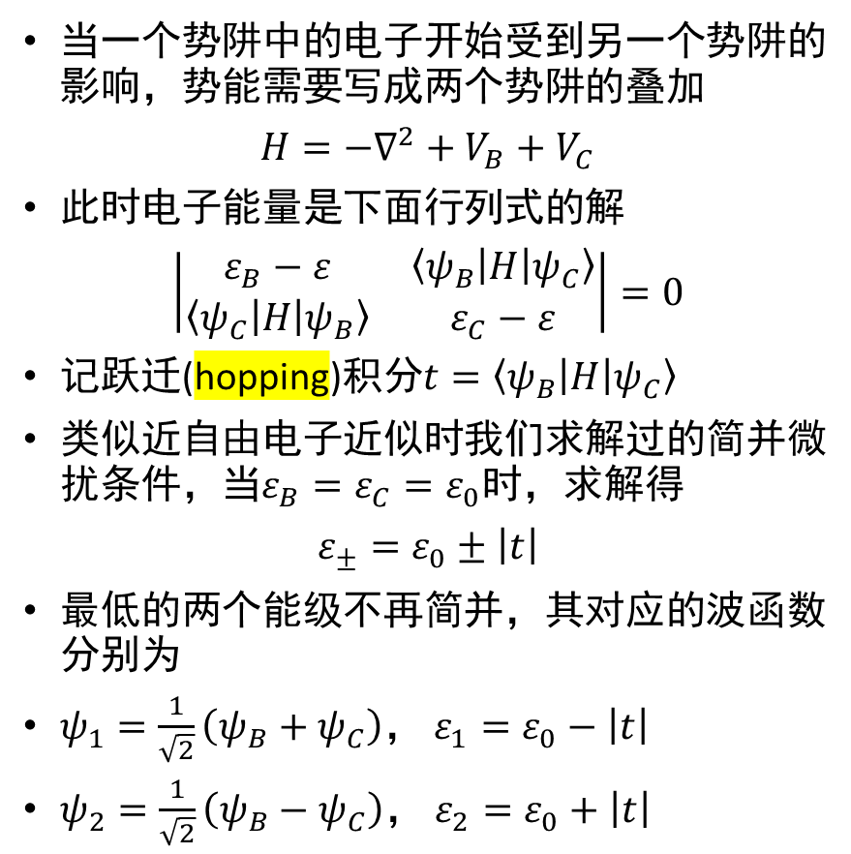


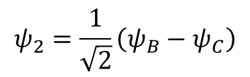
紧束缚模型：一维有限深势阱的耦合
中国科学院大学 | 2026 年 10 月 21 日 | 8
当一个势阱中的电子开始受到另一个势阱的影响，势能需要写成两个势阱的叠加
$$H=−∇^{2}+V_{B}+V_{C}$$
此时电子能量是下面行列式的解
$$\left|\begin{matrix}ε_{B}−ε & \left\langle ψ_{B} | H | ψ_{C}\right\rangle \\ \left\langle ψ_{C} | H | ψ_{B}\right\rangle & ε_{C}−ε\end{matrix}\right|=0$$
记跃迁(hopping)积分$t=\left\langle ψ_{B} | H | ψ_{C}\right\rangle$
类似近自由电子近似时我们求解过的简并微扰条件，当$ε_{B}=ε_{C}=ε_{0}$时，求解得
$$ε_{±}=ε_{0}±\left|t\right|$$
最低的两个能级不再简并，其对应的波函数分别为
$ψ_{1}=\frac{1}{\sqrt{2}}\left(ψ_{B}+ψ_{C}\right)$， $ε_{1}=ε_{0}−\left|t\right|$
$ψ_{2}=\frac{1}{\sqrt{2}}\left(ψ_{B}−ψ_{C}\right)$， $ε_{2}=ε_{0}+\left|t\right|$
$$ψ_{B}\left(x\right)$$
$$ψ_{C}\left(x\right)$$
t一般是负的
$$ψ_{1}=\frac{1}{\sqrt{2}}\left(ψ_{B}+ψ_{C}\right)$$
$$ψ_{2}=\frac{1}{\sqrt{2}}\left(ψ_{B}−ψ_{C}\right)$$

Slide 9

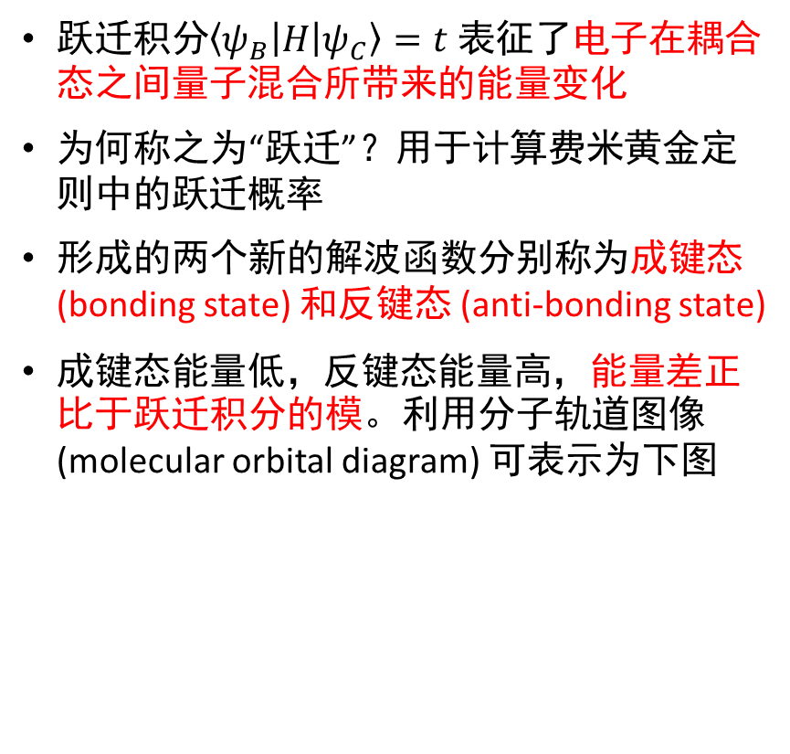




紧束缚模型：一维有限深势阱的耦合
中国科学院大学 | 2026 年 10 月 21 日 | 9
$\text{跃迁积分}\left\langle ψ_{B} | H | ψ_{C}\right\rangle =t$表征了电子在耦合态之间量子混合所带来的能量变化
为何称之为“跃迁”？用于计算费米黄金定则中的跃迁概率
形成的两个新的解波函数分别称为成键态 (bonding state) 和反键态 (anti-bonding state)
成键态能量低，反键态能量高，能量差正比于跃迁积分的模。利用分子轨道图像 (molecular orbital diagram) 可表示为下图
$$ψ_{B}\left(x\right)$$
$$ψ_{C}\left(x\right)$$
$$ψ_{1}=\frac{1}{\sqrt{2}}\left(ψ_{B}+ψ_{C}\right)$$
$$ψ_{2}=\frac{1}{\sqrt{2}}\left(ψ_{B}−ψ_{C}\right)$$
$$ψ_{2}$$
$$ψ_{B}$$
$$ψ_{C}$$
$$2t$$
$$ψ_{1}$$
t一般是负的
成键态 (bonding state)
反键态 (anti-bonding state)

Slide 10
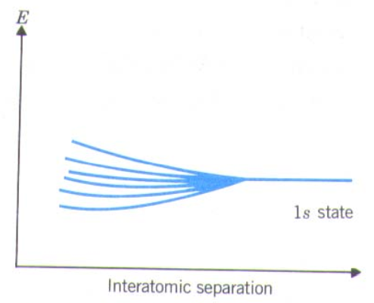
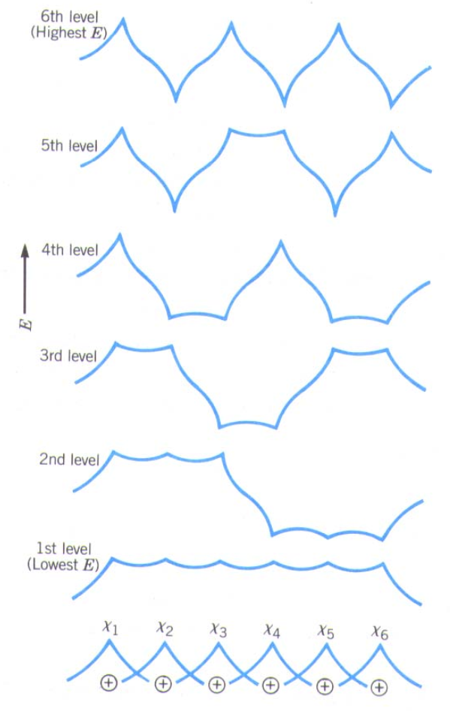






中国科学院大学 | 2026 年 10 月 21 日 | 10
6个电子轨道的线性组合
（仅考虑最近邻跃迁积分）
本征能量
$$ε_{0}+2\left|t\right|\cos{\frac{1π}{7}}$$
$$ε_{0}+2\left|t\right|\cos{\frac{2π}{7}}$$
$$ε_{0}+2\left|t\right|\cos{\frac{3π}{7}}$$
$$ε_{0}+2\left|t\right|\cos{\frac{4π}{7}}$$
原子轨道之间的耦合使得本来简并的原子能级发生劈裂，形成一系列近似等间距的能级
当原子数趋向于无穷时，这一系列能级形成能带
能带宽度随原子间距减小而增大，这是因为跃迁积分随间距减小而增大
$$ε_{0}+2\left|t\right|\cos{\frac{5π}{7}}$$
$$ε_{0}+2\left|t\right|\cos{\frac{6π}{7}}$$

Slide 11
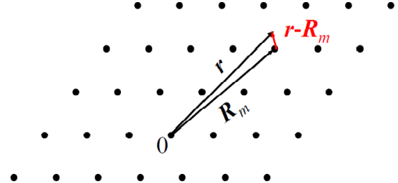
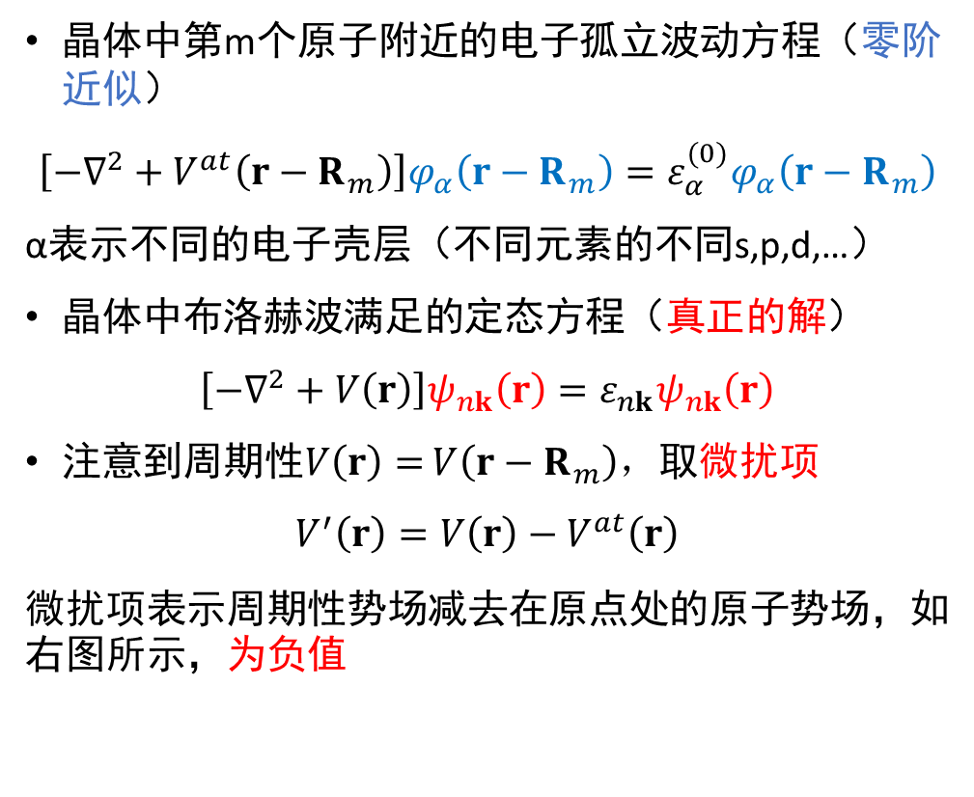
紧束缚模型：在晶体中的求解过程
中国科学院大学 | 2026 年 10 月 21 日 | 11
晶体中第m个原子附近的电子孤立波动方程（零阶近似）
$$\left[−∇^{2}+V^{at}\left(r−R_{m}\right)\right]φ_{α}\left(r−R_{m}\right)=ε_{α}^{(0)}φ_{α}\left(r−R_{m}\right)$$
α表示不同的电子壳层（不同元素的不同s,p,d,…）
晶体中布洛赫波满足的定态方程（真正的解）
$$\left[−∇^{2}+V\left(r\right)\right]ψ_{nk}\left(r\right)=ε_{nk}ψ_{nk}\left(r\right)$$
注意到周期性$V\left(r\right)=$ $V\left(r−R_{m}\right)，$取微扰项
$$V^{′}\left(r\right)=V\left(r\right)−V^{at}\left(r\right)$$
微扰项表示周期性势场减去在原点处的原子势场，如右图所示，为负值
原点

Slide 12
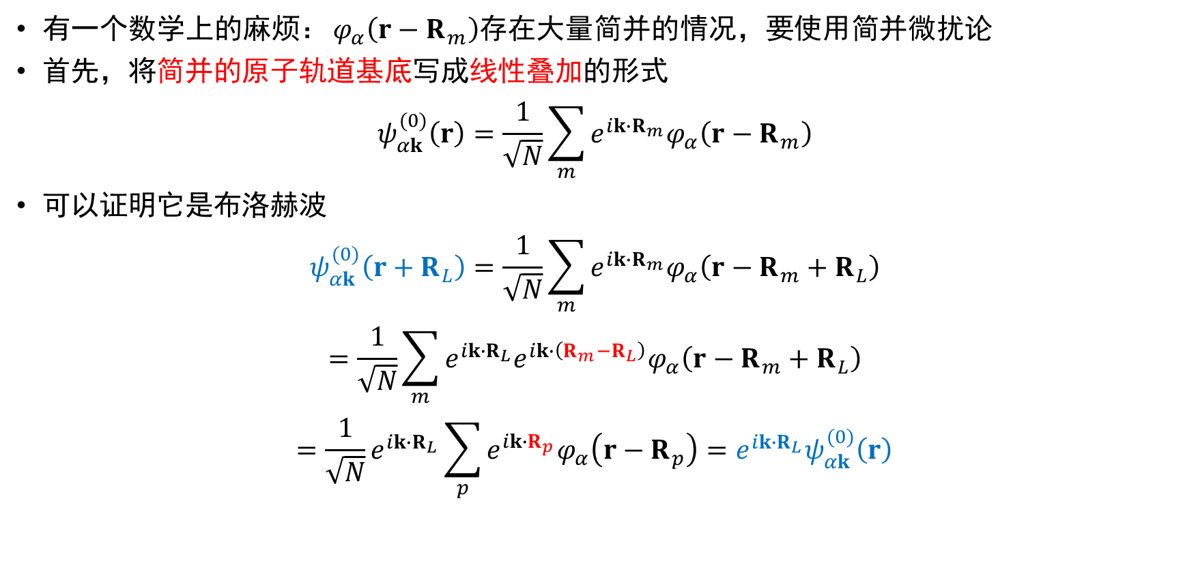
紧束缚模型：在晶体中的求解过程
中国科学院大学 | 2026 年 10 月 21 日 | 12
例如，所有Na原子的2s轨道波函数都简并
有一个数学上的麻烦： $φ_{α}\left(r−R_{m}\right)$存在大量简并的情况，要使用简并微扰论
首先，将简并的原子轨道基底写成线性叠加的形式
$$ψ_{αk}^{(0)}\left(r\right)=\frac{1}{\sqrt{N}}\sum_{m}{e^{ik∙R_{m}}φ_{α}\left(r−R_{m}\right)}$$
可以证明它是布洛赫波
$$ψ_{αk}^{(0)}\left(r+R_{L}\right)=\frac{1}{\sqrt{N}}\sum_{m}{e^{ik∙R_{m}}φ_{α}\left(r−R_{m}+R_{L}\right)}$$
$$=\frac{1}{\sqrt{N}}\sum_{m}{e^{ik∙R_{L}}e^{ik∙\left(R_{m}−R_{L}\right)}φ_{α}\left(r−R_{m}+R_{L}\right)}$$
$$=\frac{1}{\sqrt{N}}e^{ik∙R_{L}}\sum_{p}{e^{ik∙R_{p}}φ_{α}\left(r−R_{p}\right)}=e^{ik∙R_{L}}ψ_{αk}^{(0)}\left(r\right)$$
原子轨道线性组合方法（LCAO）是化学学科常用说法，其物理思想本质和紧束缚方法方法是一致的

Slide 13
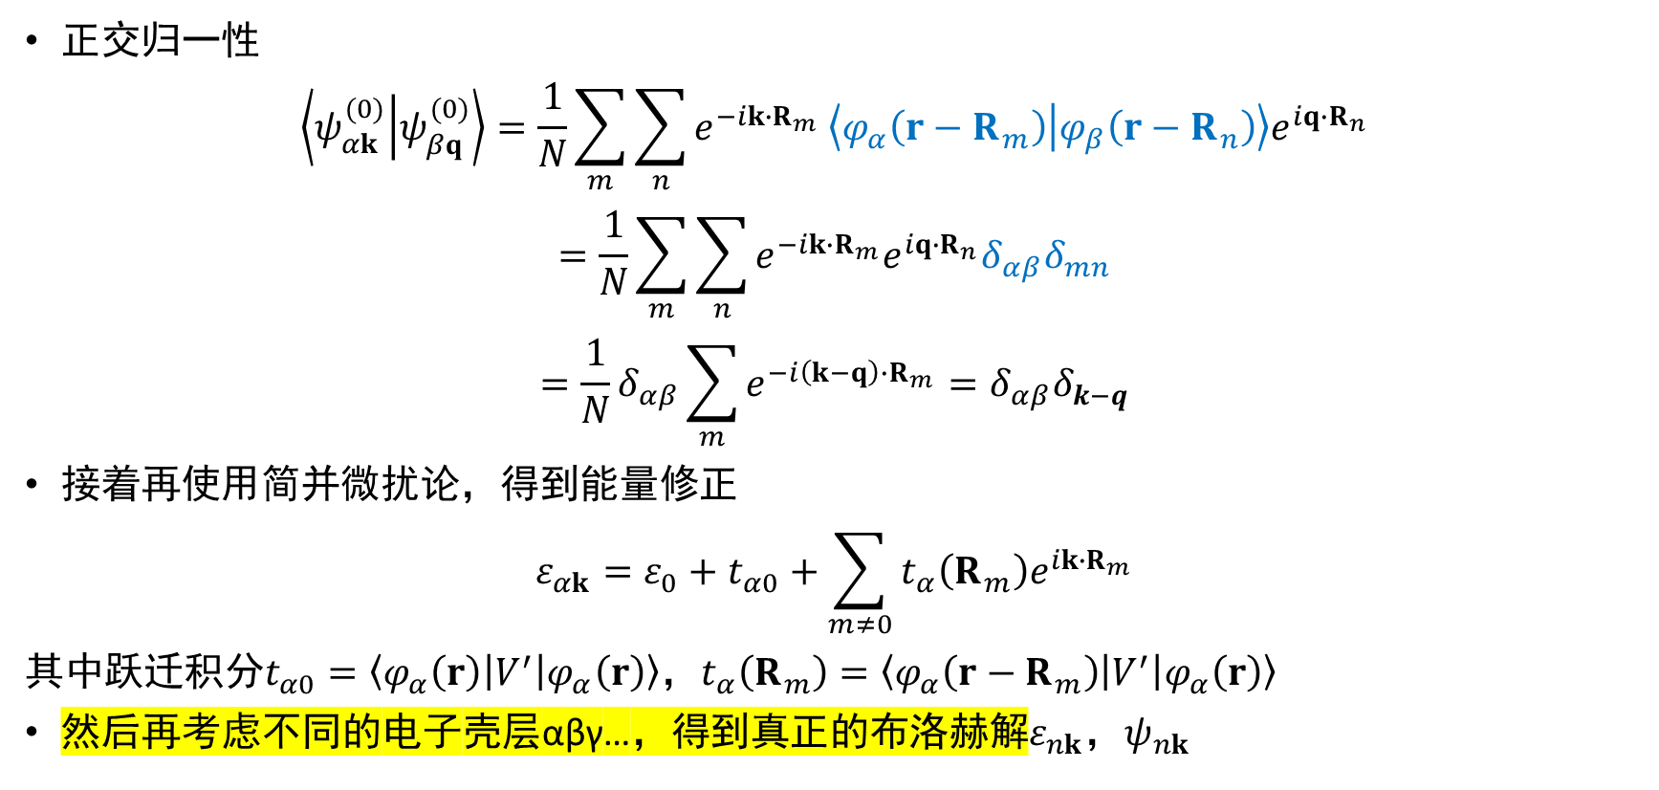
紧束缚模型：在晶体中的求解过程
中国科学院大学 | 2026 年 10 月 21 日 | 13
正交归一性
$$\left\langle ψ_{αk}^{(0)} | ψ_{βq}^{(0)}\right\rangle =\frac{1}{N}\sum_{m}{\sum_{n}{e^{−ik∙R_{m}}}\left\langle φ_{α}\left(r−R_{m}\right) | φ_{β}\left(r−R_{n}\right)\right\rangle e^{iq∙R_{n}}}$$
$$=\frac{1}{N}\sum_{m}{\sum_{n}{e^{−ik∙R_{m}}e^{iq∙R_{n}}δ_{αβ}δ_{mn}}}$$
$$=\frac{1}{N}δ_{αβ}\sum_{m}{e^{−i\left(k−q\right)∙R_{m}}}=δ_{αβ}δ_{k−q}$$
接着再使用简并微扰论，得到能量修正
$$ε_{αk}=ε_{0}+t_{α0}+\sum_{m≠0}{t_{α}\left(R_{m}\right)e^{ik∙R_{m}}}$$
其中$跃迁积分t_{α0}=\left\langle φ_{α}\left(r\right) | V^{′} | φ_{α}\left(r\right)\right\rangle$，$t_{α}\left(R_{m}\right)=\left\langle φ_{α}\left(r−R_{m}\right) | V^{′} | φ_{α}\left(r\right)\right\rangle$
然后再考虑不同的电子壳层αβγ…，得到真正的布洛赫解$ε_{nk}，ψ_{nk}$
原子轨道基底的正交近似

Slide 14
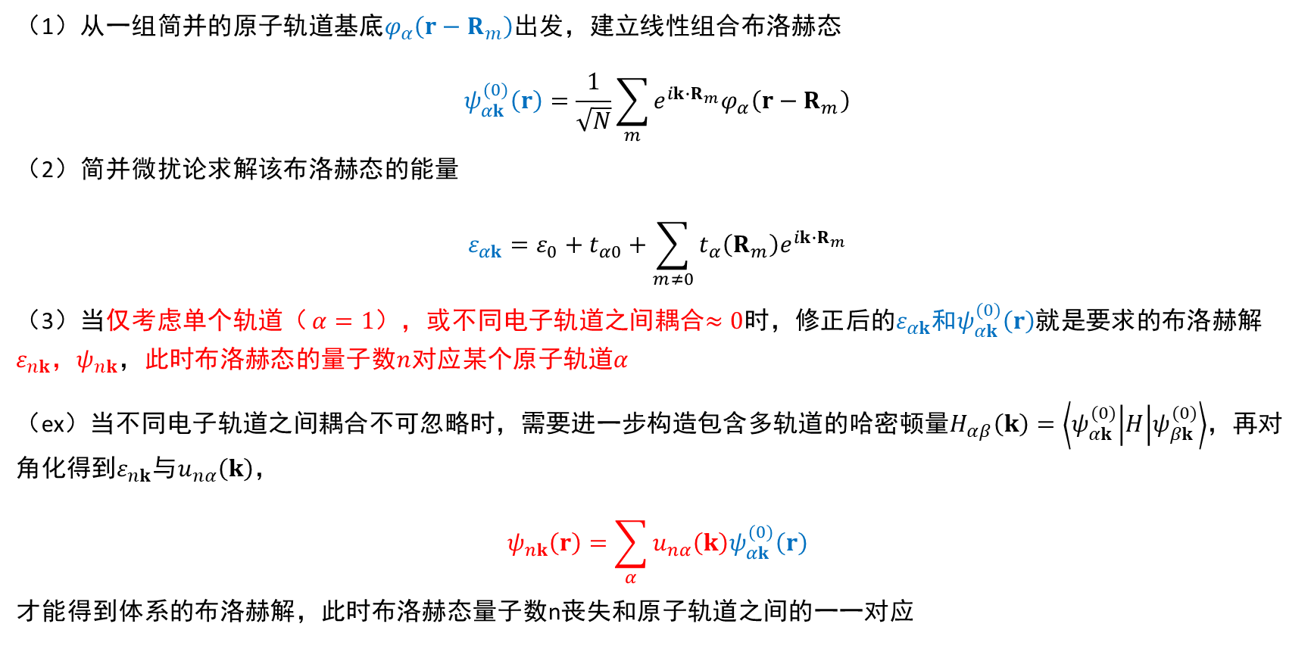
紧束缚模型：在晶体中的求解过程
中国科学院大学 | 2026 年 10 月 21 日 | 14
（1）从一组简并的原子轨道基底$φ_{α}\left(r−R_{m}\right)$出发，建立线性组合布洛赫态
$$ψ_{αk}^{(0)}\left(r\right)=\frac{1}{\sqrt{N}}\sum_{m}{e^{ik∙R_{m}}φ_{α}\left(r−R_{m}\right)}$$
（2）简并微扰论求解该布洛赫态的能量
$$ε_{αk}=ε_{0}+t_{α0}+\sum_{m≠0}{t_{α}\left(R_{m}\right)e^{ik∙R_{m}}}$$
（3）当仅考虑单个轨道（ $α=1$），或不同电子轨道之间耦合$≈0$时，修正后的$ε_{αk}和ψ_{αk}^{(0)}\left(r\right)$就是要求的布洛赫解$ε_{nk}，ψ_{nk}$，此时布洛赫态的量子数$n$对应某个原子轨道$α$
（ex）当不同电子轨道之间耦合不可忽略时，需要进一步构造包含多轨道的哈密顿量$H_{αβ}\left(k\right)=\left\langle ψ_{αk}^{(0)} | H | ψ_{βk}^{(0)}\right\rangle$，再对角化得到$ε_{nk}$与$u_{nα}\left(k\right)$，
$$ψ_{nk}\left(r\right)=\sum_{α}{u_{nα}\left(k\right)ψ_{αk}^{(0)}\left(r\right)}$$
才能得到体系的布洛赫解，此时布洛赫态量子数n丧失和原子轨道之间的一一对应

Slide 15
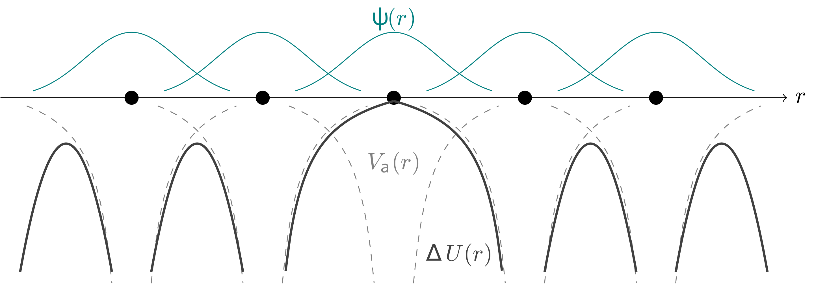

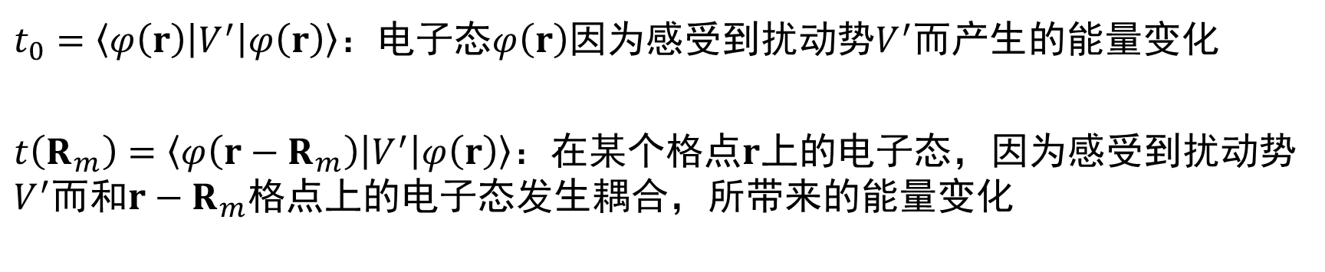





$跃迁积分t_{0}$，$t\left(R_{m}\right)$的物理意义
中国科学院大学 | 2026 年 10 月 21 日 | 15
$$φ\left(r+a\right)$$
$$φ\left(r\right)$$
$$φ\left(r−a\right)$$
$$V^{at}\left(r\right)$$
$$V^{′}$$
$t_{0}=\left\langle φ\left(r\right) | V^{′} | φ\left(r\right)\right\rangle$：电子态$φ\left(r\right)$因为感受到扰动势$V^{′}$而产生的能量变化
$t\left(R_{m}\right)=\left\langle φ\left(r−R_{m}\right) | V^{′} | φ\left(r\right)\right\rangle$：在某个格点$r$上的电子态，因为感受到扰动势$V^{′}$而和$r−R_{m}$格点上的电子态发生耦合，所带来的能量变化

Slide 16
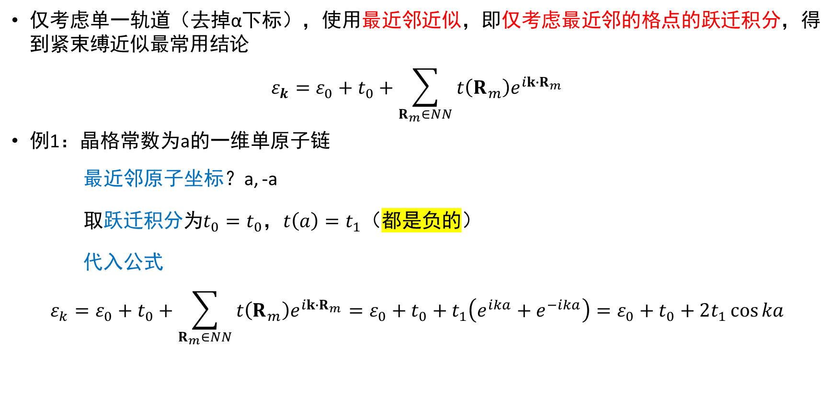
最近邻(nearest-neighbor, NN)近似
中国科学院大学 | 2026 年 10 月 21 日 | 16
仅考虑单一轨道（去掉α下标），使用最近邻近似，即仅考虑最近邻的格点的跃迁积分，得到紧束缚近似最常用结论
$$ε_{k}=ε_{0}+t_{0}+\sum_{R_{m}∈NN}{t\left(R_{m}\right)e^{ik∙R_{m}}}$$
例1：晶格常数为a的一维单原子链
最近邻原子坐标？a, -a
取跃迁积分为$t_{0}=t_{0}，t\left(a\right)=t_{1}$（都是负的）
代入公式
$$ε_{k}=ε_{0}+t_{0}+\sum_{R_{m}∈NN}{t\left(R_{m}\right)e^{ik∙R_{m}}}=ε_{0}+t_{0}+t_{1}\left(e^{ika}+e^{−ika}\right)=ε_{0}+t_{0}+2t_{1}\cos{ka}$$
①
②
③

Slide 17
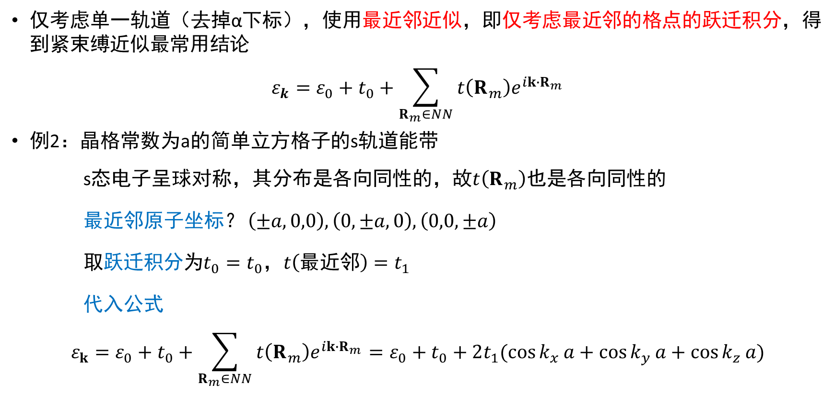
最近邻(nearest-neighbor, NN)近似
中国科学院大学 | 2026 年 10 月 21 日 | 17
仅考虑单一轨道（去掉α下标），使用最近邻近似，即仅考虑最近邻的格点的跃迁积分，得到紧束缚近似最常用结论
$$ε_{k}=ε_{0}+t_{0}+\sum_{R_{m}∈NN}{t\left(R_{m}\right)e^{ik∙R_{m}}}$$
例2：晶格常数为a的简单立方格子的s轨道能带
s态电子呈球对称，其分布是各向同性的，故$t\left(R_{m}\right)$也是各向同性的
最近邻原子坐标？ $\left(±a,0,0\right),\left(0,±a,0\right),\left(0,0,±a\right)$
取跃迁积分为$t_{0}=t_{0}，t\left(最近邻\right)=t_{1}$
代入公式
$$ε_{k}=ε_{0}+t_{0}+\sum_{R_{m}∈NN}{t\left(R_{m}\right)e^{ik∙R_{m}}}=ε_{0}+t_{0}+2t_{1}(\cos{k_{x}}a+\cos{k_{y}}a+\cos{k_{z}}a)$$
①
a
②
a
③

Slide 18
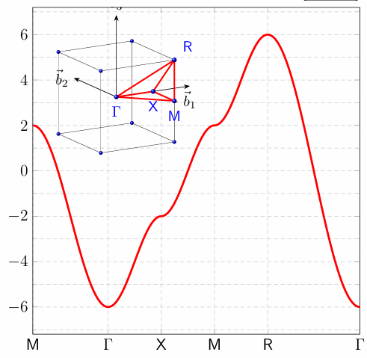




中国科学院大学 | 2026 年 10 月 21 日 | 18
$$ε_{k}=ε_{0}+t_{0}+2t_{1}(\cos{k_{x}}a+\cos{k_{y}}a+\cos{k_{z}}a)$$
Γ点：k＝(0, 0, 0)
$$E\left(Γ\right)=ε_{s}+t_{0}+6t_{1}$$
带底
X点：k＝(π/a, 0, 0)
$$E\left(X\right)=ε_{s}+t_{0}+2t_{1}$$
R点：k＝(π/a, π/a, π/a)
$$E\left(R\right)=ε_{s}+t_{0}−6t_{1}$$
带顶
能带宽度：
$$ΔE=E\left(R\right)−E\left(Γ\right)=−12t_{1}$$

Slide 19
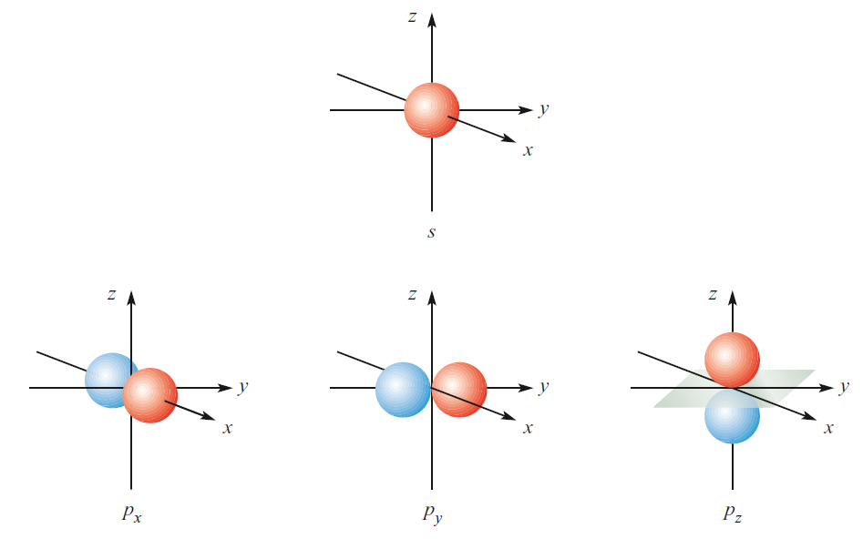
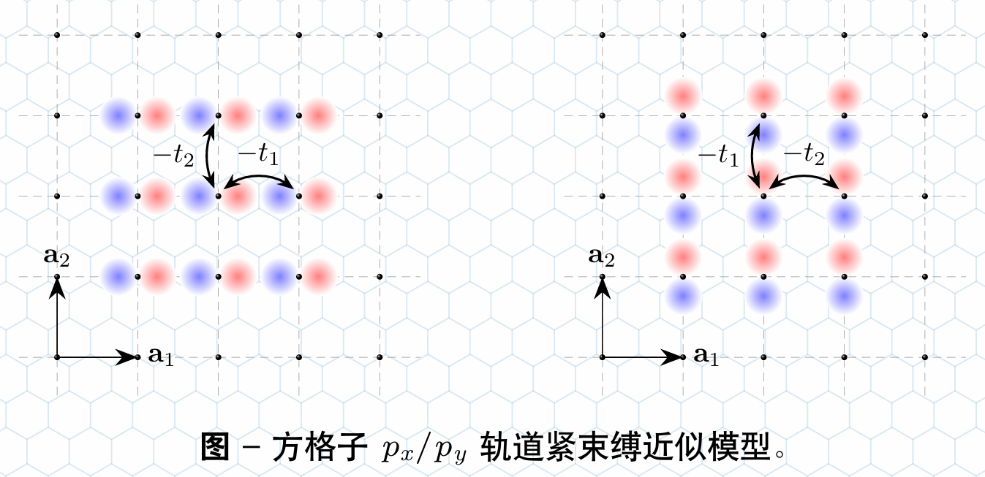
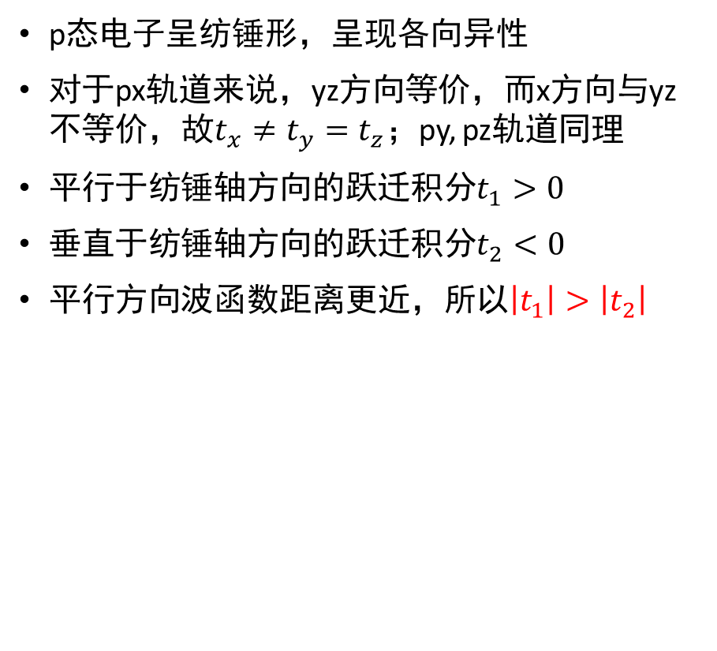
跃迁积分的各向异性：p轨道
中国科学院大学 | 2026 年 10 月 21 日 | 19
p态电子呈纺锤形，呈现各向异性
对于px轨道来说，yz方向等价，而x方向与yz不等价，故$t_{x}≠t_{y}=t_{z}$；py, pz轨道同理
平行于纺锤轴方向的跃迁积分$t_{1}>0$
垂直于纺锤轴方向的跃迁积分$t_{2}<0$
$平行方向波函数距离更近，所以\left|t_{1}\right|>\left|t_{2}\right|$

Slide 20
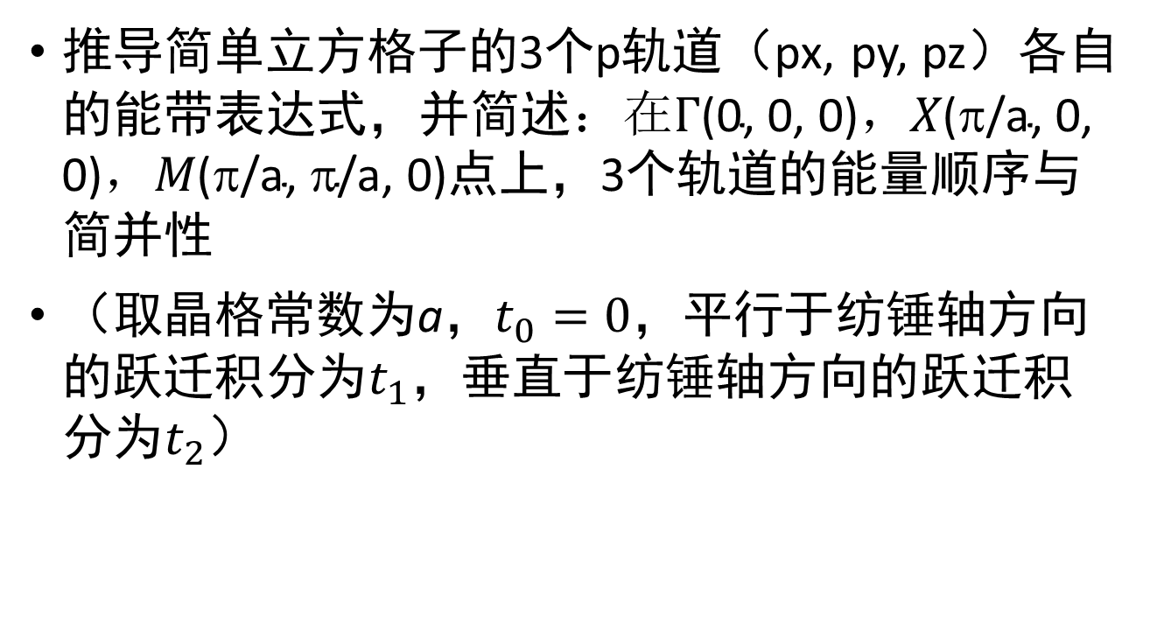
作业：简单立方格子的p轨道能带
中国科学院大学 | 2026 年 10 月 21 日 | 20
推导简单立方格子的3个p轨道（px, py, pz）各自的能带表达式，并简述$：在Γ\text{(0, 0, 0)}，X\text{(}\text{π}\text{/a, 0, 0)}，M\text{(}\text{π}\text{/a,} \text{π}\text{/a, 0)}$点上，3个轨道的能量顺序与简并性
（取晶格常数为a，$t_{0}=0$，平行于纺锤轴方向的跃迁积分为$t_{1}$，垂直于纺锤轴方向的跃迁积分为$t_{2}$）
k_{z}
R
Λ
S
Δ
Γ
T
X
Σ
Z
k_{y}
M
k_{x}

Slide 21
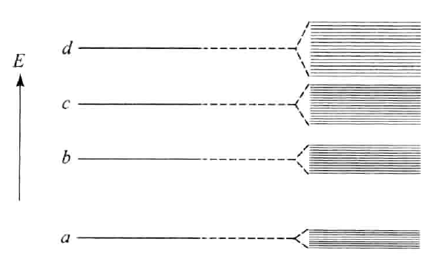
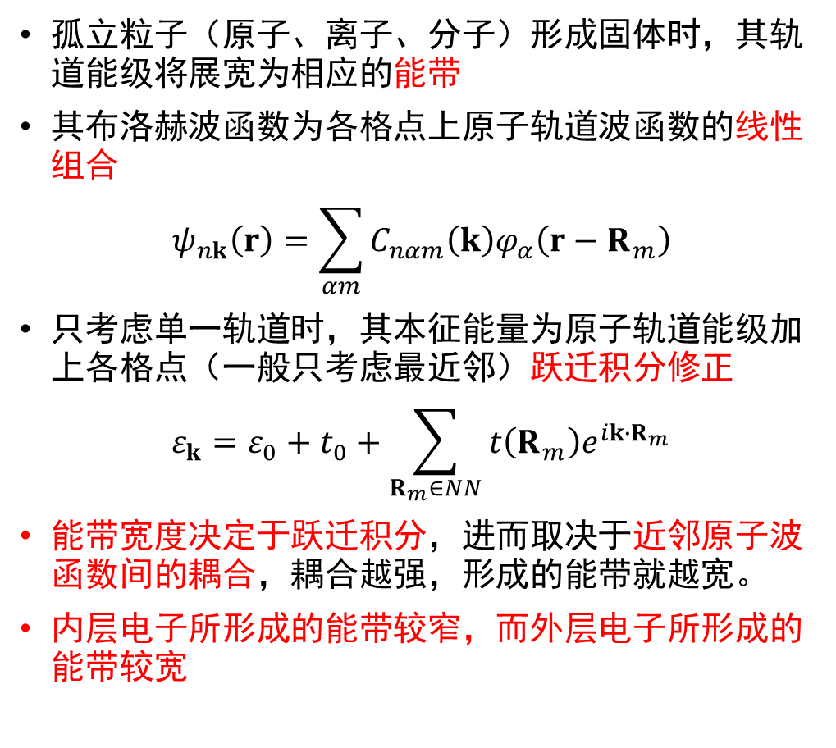
紧束缚模型：结论
中国科学院大学 | 2026 年 10 月 21 日 | 21
孤立粒子（原子、离子、分子）形成固体时，其轨道能级将展宽为相应的能带
其布洛赫波函数为各格点上原子轨道波函数的线性组合
$$ψ_{nk}\left(r\right)=\sum_{αm}{C_{nαm}\left(k\right)φ_{α}\left(r−R_{m}\right)}$$
只考虑单一轨道时，其本征能量为原子轨道能级加上各格点（一般只考虑最近邻）跃迁积分修正
$$ε_{k}=ε_{0}+t_{0}+\sum_{R_{m}∈NN}{t\left(R_{m}\right)e^{ik∙R_{m}}}$$
能带宽度决定于跃迁积分，进而取决于近邻原子波函数间的耦合，耦合越强，形成的能带就越宽。
内层电子所形成的能带较窄，而外层电子所形成的能带较宽

Slide 22
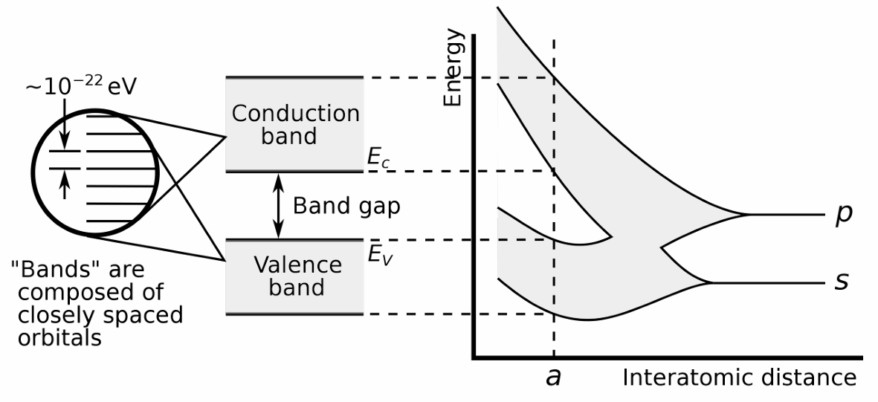
带隙的产生
中国科学院大学 | 2026 年 10 月 21 日 | 22
若仅考虑单一轨道的展宽过程，是不存在带隙的；但是若考虑多个原子轨道：
（1）当能带宽度小于轨道能量差时，不同轨道耦合弱，带隙约为原子轨道能量差减去能带宽度之和
（2）当能带宽度大于轨道能量差时，不同轨道耦合强，会出现来自不同轨道之间的成键、反键态，此时带隙为成反键态之间的能量差

Slide 23
紧束缚近似和近自由电子近似
中国科学院大学 | 2026 年 10 月 21 日 | 23
NFE和TB是两个非常不同的极限。TB假设电子和离子实间的相互作用非常强，电子多数时间绕离子实运动，只有较小的几率会跳到别的离子。NFE则相反，假设电子和离子实的作用非常弱，电子可以在空间上的运动几乎是自由的。
但这两个极限都得到一些共同的结论：
  晶体里的电子是Bloch电子
  电子能量呈现不连续，出现带隙
  能谱呈带状结构
从能量的角度看，如果电子只有原子内运动（孤立原子情况），电子的能量取分立的能级；若电子只有共有化运动（自由电子情况），电子的能量连续取值。由于晶体中电子的运动介于自由电子与孤立原子之间，既有共有化运动也有原子内运动，因此，电子的能量取值就表现为由能量的允带和禁带相间组成的能带结构。

Slide 24
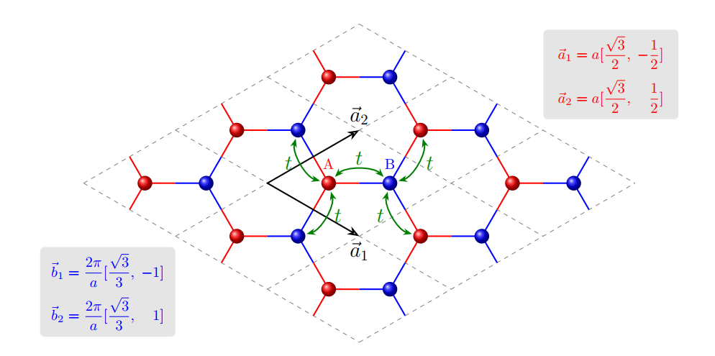
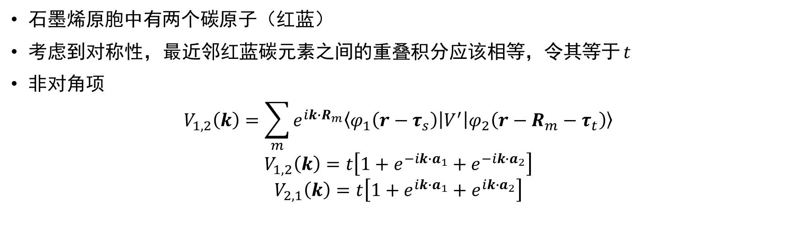
*例：石墨烯中的sp²能带
中国科学院大学 | 2026 年 10 月 21 日 | 24
石墨烯原胞中有两个碳原子（红蓝）
考虑到对称性，最近邻红蓝碳元素之间的重叠积分应该相等，令其等于 $t$
非对角项
$$V_{1,2}\left(k\right)=\sum_{m}{e^{ik∙R_{m}}\left\langle φ_{1}\left(r−τ_{s}\right) | V^{′} | φ_{2}\left(r−R_{m}−τ_{t}\right)\right\rangle }$$
$$V_{1,2}\left(k\right)=t\left[1+e^{−ik∙a_{1}}+e^{−ik∙a_{2}}\right]$$
$$V_{2,1}\left(k\right)=t\left[1+e^{ik∙a_{1}}+e^{ik∙a_{2}}\right]$$

Slide 25
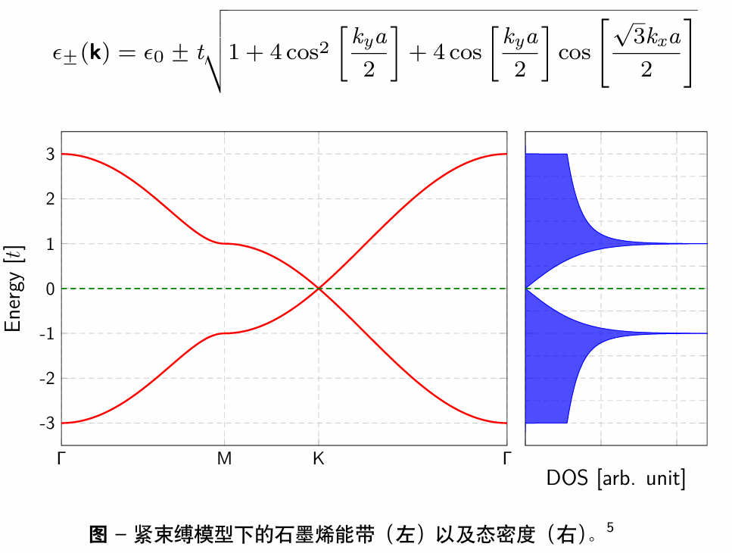
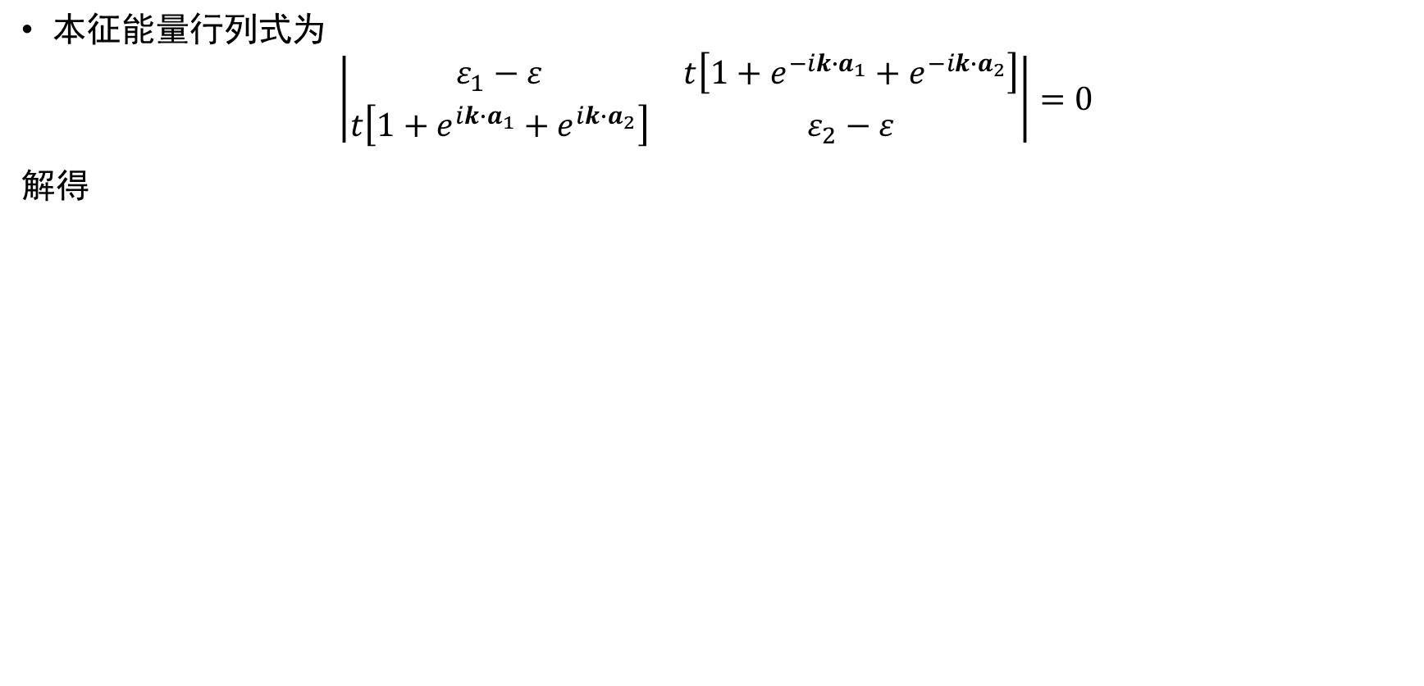
*例：石墨烯中的sp²能带
中国科学院大学 | 2026 年 10 月 21 日 | 25
$本征能量行列式为$
$$\left|\begin{matrix}ε_{1}−ε & t\left[1+e^{−ik∙a_{1}}+e^{−ik∙a_{2}}\right] \\ t\left[1+e^{ik∙a_{1}}+e^{ik∙a_{2}}\right] & ε_{2}−ε\end{matrix}\right|=0$$
解得

Slide 26
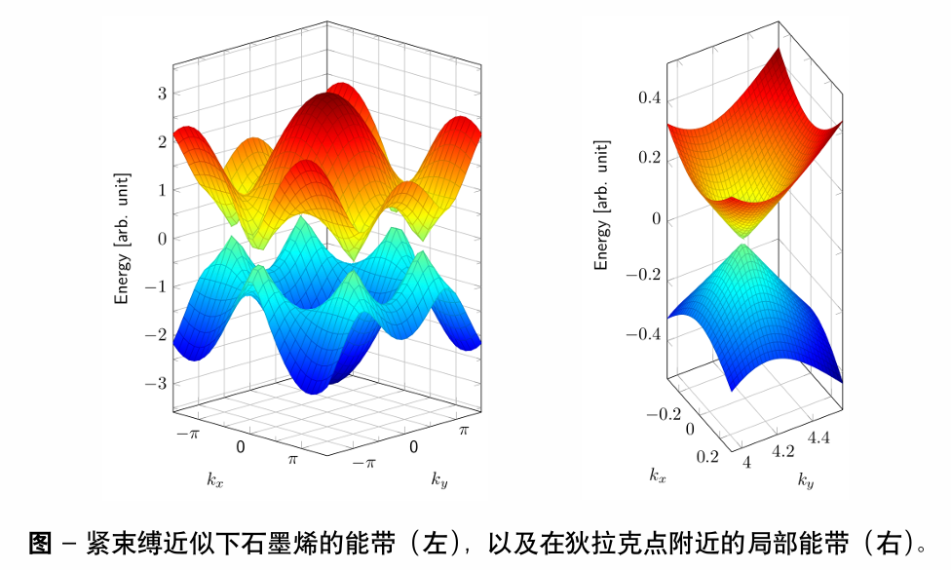
中国科学院大学 | 2026 年 10 月 21 日 | 26

Slide 27
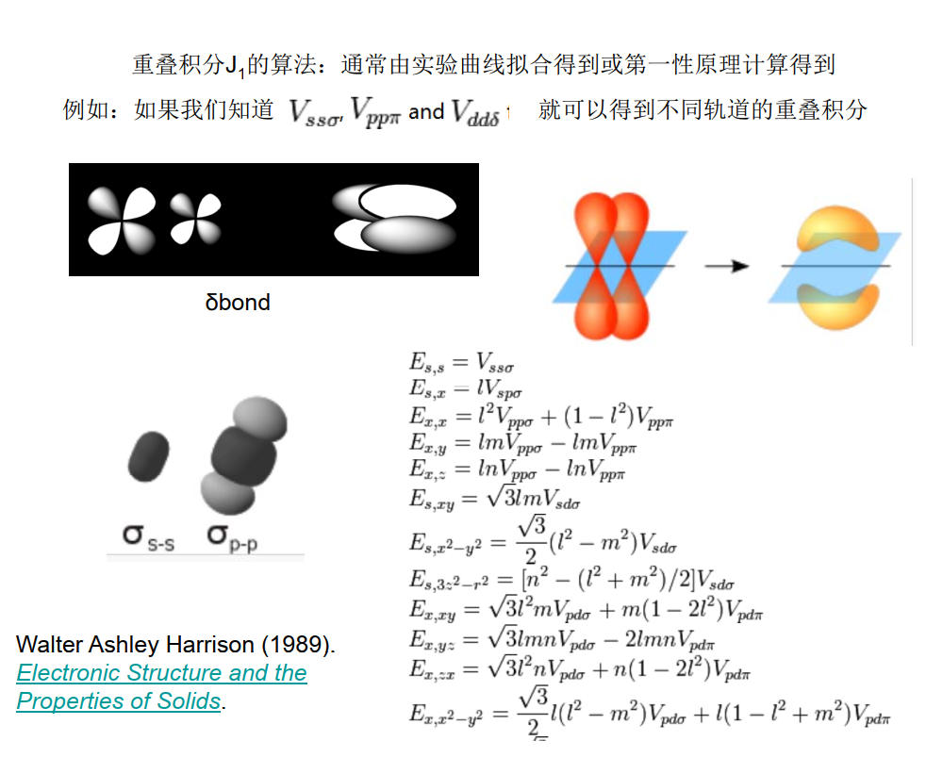
中国科学院大学 | 2026 年 10 月 21 日 | 27

